Slide 1
Clase 12 Gráficos III - Mapas
Miguel Andrés Garzón Ramírez
Cristhian Julian Acosta Pardo
Taller de Stata
Facultad de Economía
Universidad de los Andes

Slide 2
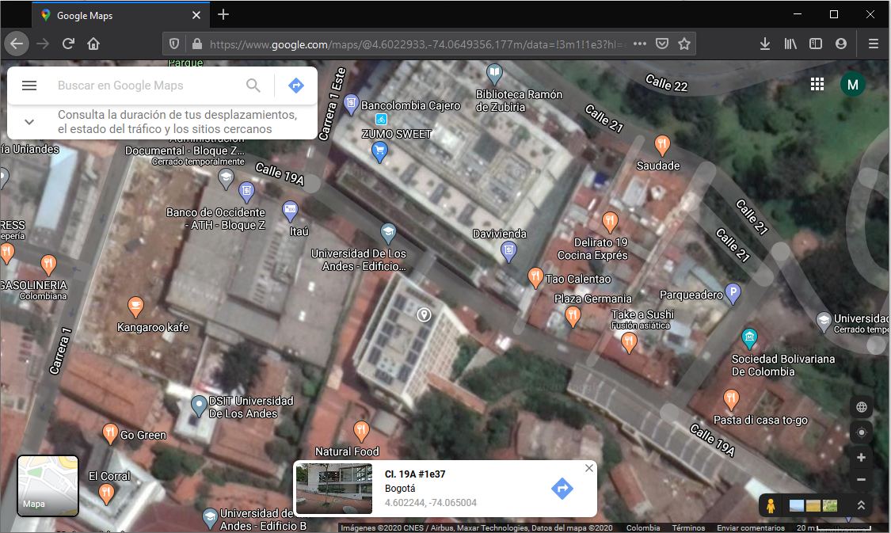
Coordenadas
¿Dónde estamos?
Latitud (Y)
Longitud (X)
Figura 1: Coordenadas geográficas del Bloque W, Universidad de los Andes. Google Maps

Slide 3
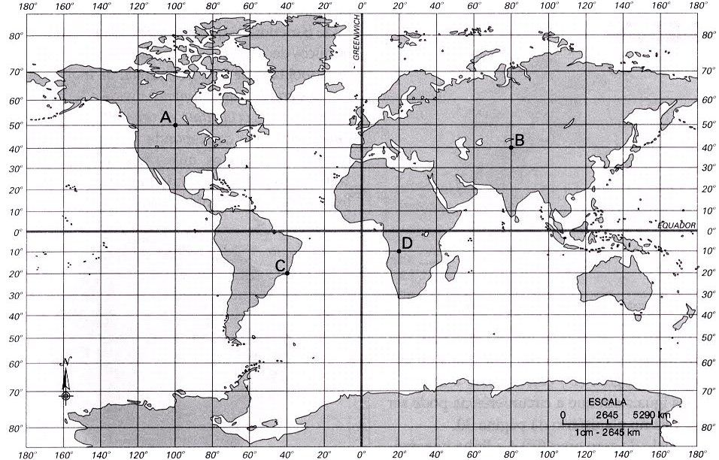
Coordenadas
Paralelos
Latitud
Coordenada
-74.0649 , 4.6022
Longitud - Latitud
X - Y
Longitud
Meridianos
Figura 2: Coordenadas geográficas vistas en una proyección Mercator. Fuente

Slide 4
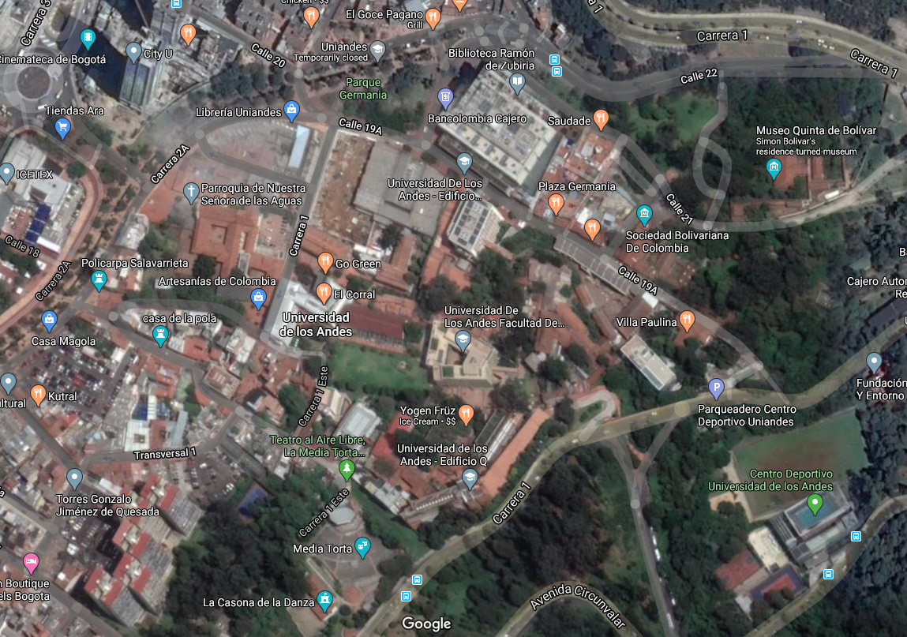
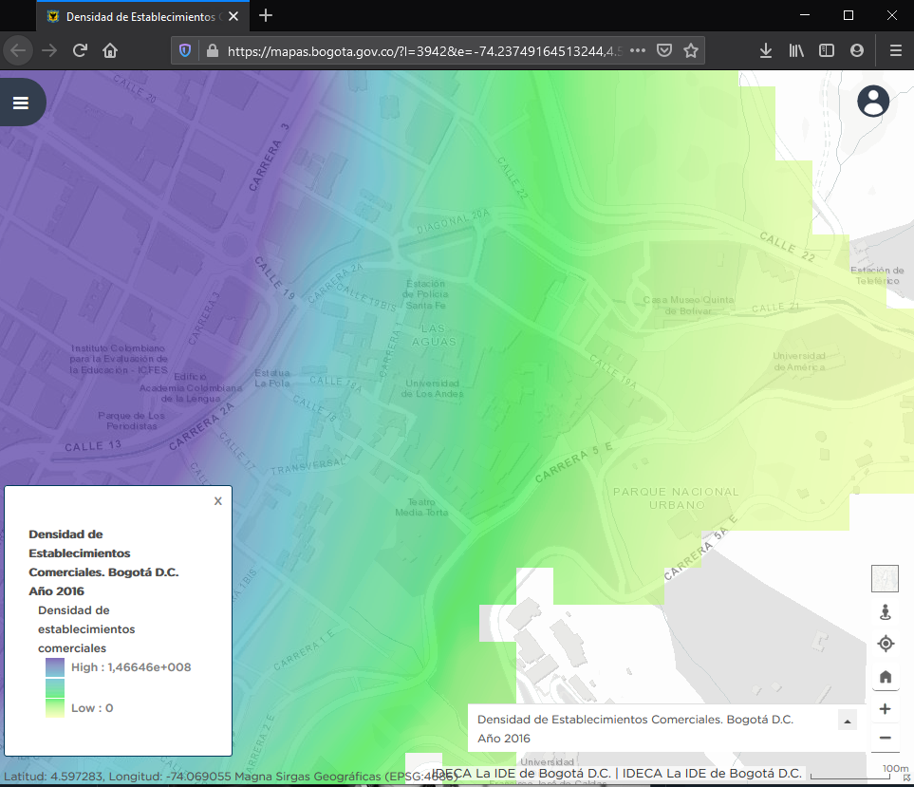
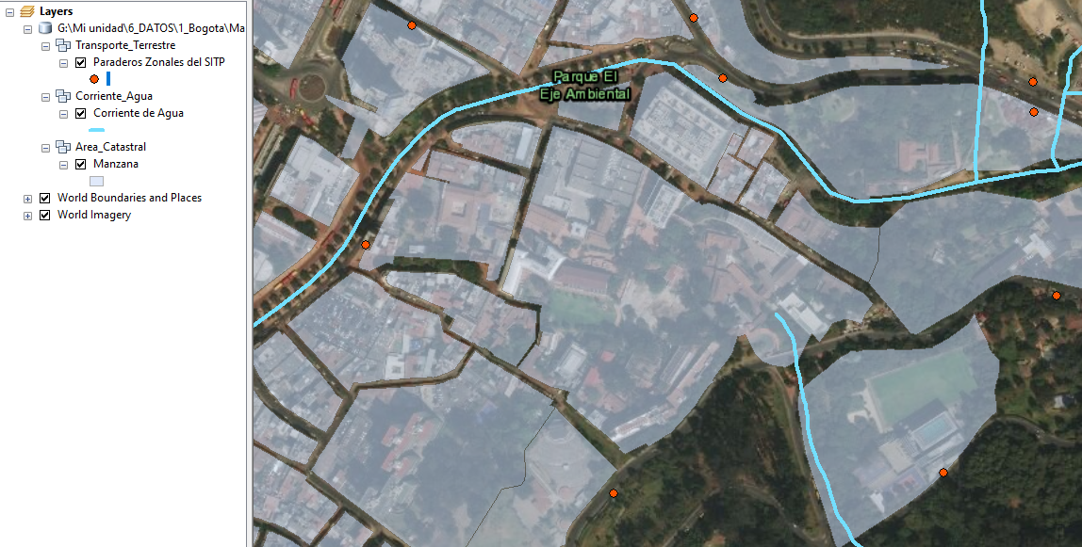
Tipos de información geográfica
Real
Raster
Figura 1
Vectorial
Figura 4: Raster de densidad de establecimientos comerciales en Bogotá D.C. en 2016. Fuente: UAECD (Catastro Distrital)
Figura 3: Visualización de datos vectoriales de Bogotá D.C. en ArcGIS. Datos de la UAECD (Catastro Distrital)

Slide 5
Información geográfica vectorial
Figura 3: Visualización de datos vectoriales de Bogotá D.C. en ArcGIS. Datos de la UAECD (Catastro Distrital)
Polígonos
Líneas
Puntos
Áreas: Manzanas, barrios, municipios
Trazados: Ríos, vías
Objetos: Paraderos, árboles

Slide 6
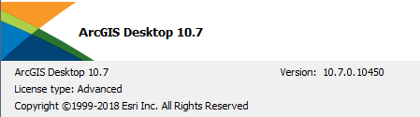
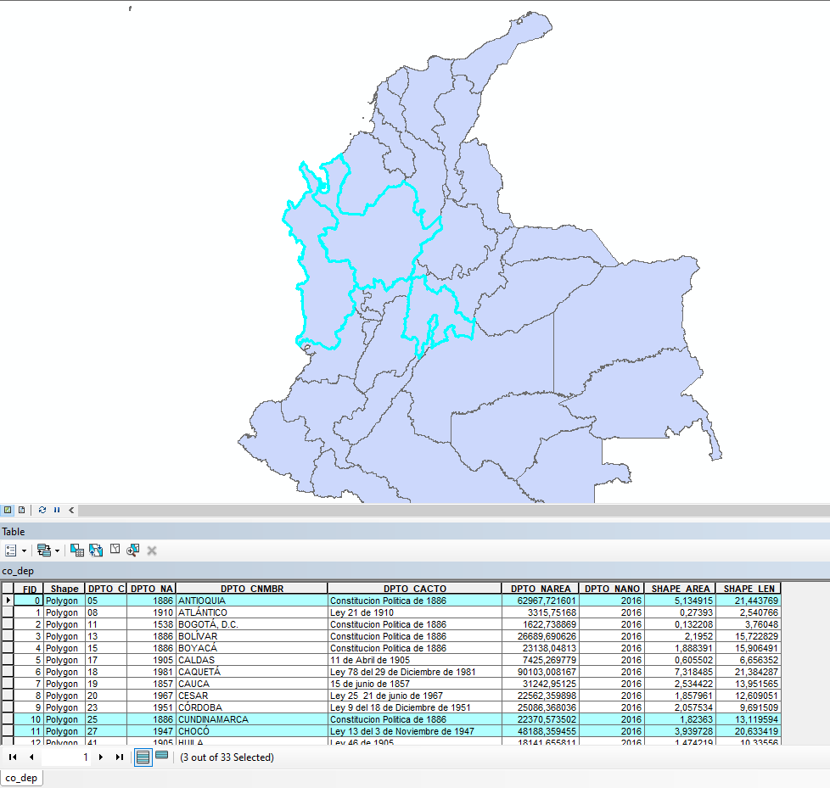
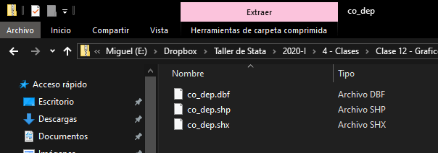
Shapefiles
Coordenadas (.shp)
Relacional (.shx)
Tabla de atributos (.dbf)
Figura 5: Visualización de departamentos de Colombia en ArcGIS. Datos del DANE

Slide 7
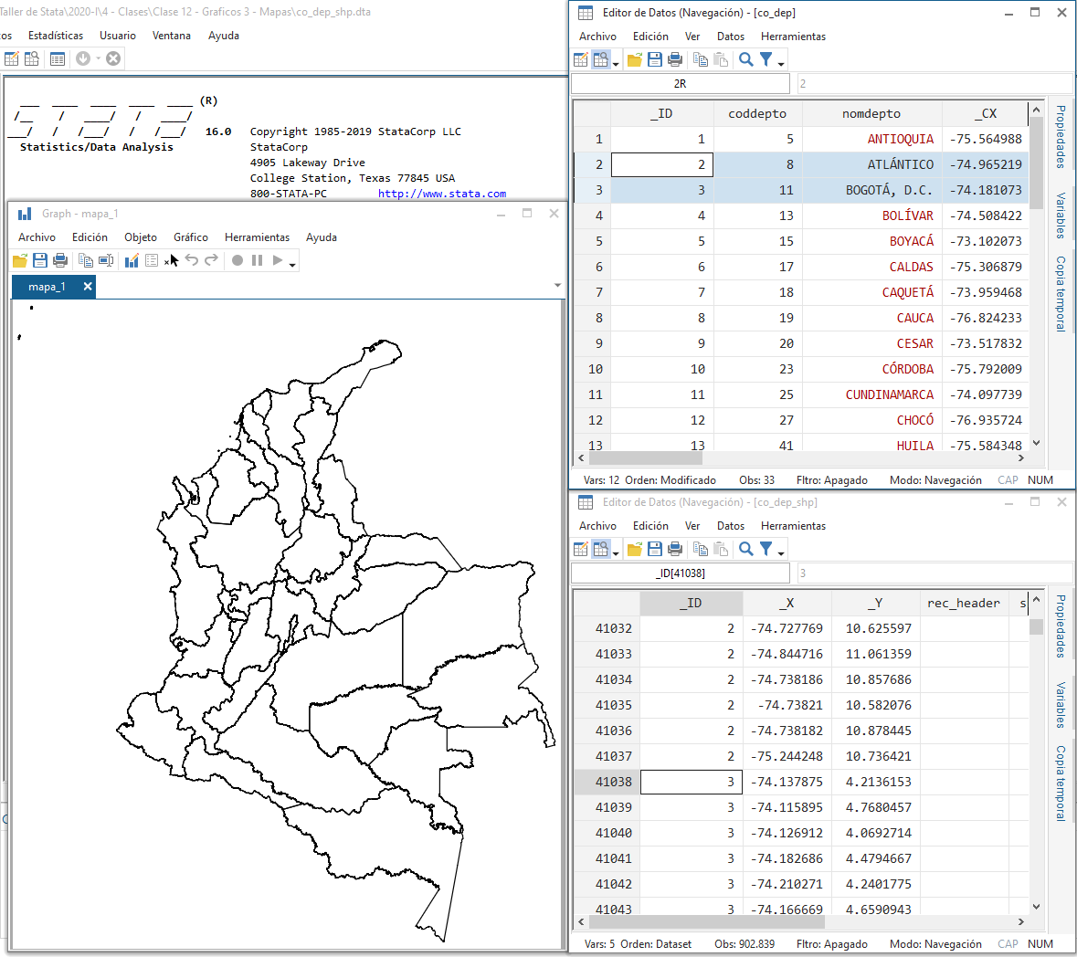
Shapefiles en Stata
Tabla de atributos (.dbf)
Relacional (.shx)
Coordenadas (.shp)
Figura 6: Visualización de departamentos de Colombia en Stata. Datos del DANE

Slide 8
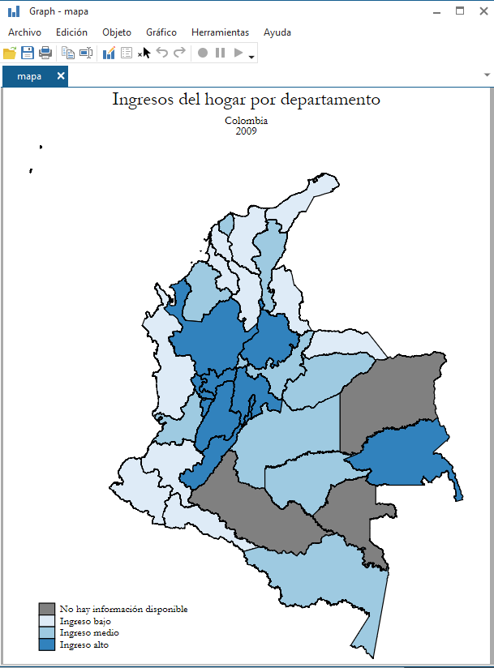
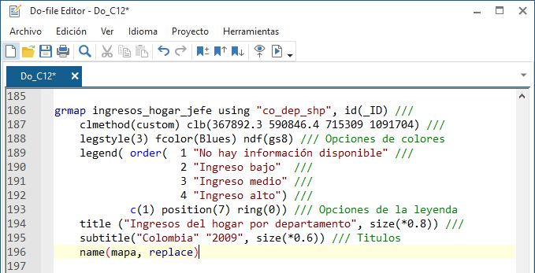
Mapa en Stata
Pasos
Limpiar y procesar los datos
Unirlos a la información geográfica
Dibujar el mapa
Procesamiento de la variable ingresos a nivel departamental
Figura 7: Mapa coroplético de ingresos por hogar de Colombia en Stata. Datos del DANE

